Slide 1
THE GROUP OF TWENTY :
G-20
“Understanding the Role of Global Governance”
By Dewi Triwahyuni

Slide 2
Mandat Pendirian:
G-20 merupakan forum infomal yang berupaya mensukseskan diskusi yang terbuka dan konstruktif antara negara industri dengan negara pasar berkembang (emerging market) mengenai isu-isu penting yang berkaitan dengan stabilitas ekonomi global.
G-20 bertujuan untuk membantu meningkatkan pertumbuhan dan pembangunan di dunia dengan memberikan kontribusi bagi penguatan arsitektur keuangan internasional dan menyediakan kesempatan bago dialog mengenai kebijakan nasional, kerjasama internasional, dan institusi keuangan internasional.
Notes:
un

Slide 3
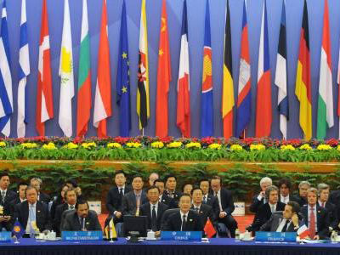
Backgroud of G-20
The Group of Twenty (G-20) didirikan pada tahun 1999 sebagai respon terhadap krisis keuangan dunia di akhir 1990-an sekaligus mengadaptasi pertumbuhan negara-negara “emerging-market” yang selama ini tidak cukup terlibat dalam diskusi-diskusi ekonomi global.
Pertemuan Inagurasi G-20 dilakukan di Berlin, pada 15-16 Desember 1999 yang diketuai oleh Jerman dan Mentri keuangan Kanada.

Slide 4
G-7/8
G-20
1998
1999
G-22
G-33

Slide 5
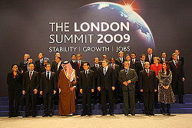
How does the G-20 differ from the G-7?
G-7 berdiri pada tahun 1976 sebagai forum informal dari tujuh negara idustri ekonomi: canada, france, germany, Italy, Japan, UK dan USA.
G-7 melakukan dialog dan menciptakan kesepakatan dalam isu-isu ekonomi yang berkaitan dengan kepentingan dasar negara-negara anggota tersebut.
G-20 berdiri pada 1999, merupakan jembatan bagi engara industri dan berkembang.
G-20 memliki derajat keterwakilan dan legitimasi yang sangat tinggi karena dilihat beberapa hal:
geographical composition (members are drawn from all continents)
large share of global population (two-thirds)
world GNP (around 90 per cent)
Adanya perbedaan tingkat pembangunan diantara negara anggota membuat konsensus diantara mereka menghasilkan impak yang sangat besar dibandingkan G-7.

Slide 6
KRITERIA KEANGGOTAAN :
Tidak ada kriteria formal yang dibutuhkan dalam keanggotaan G-20 dan komposisi keanggotaan itu sendiri belum pernah berubah sejak G-20 didirikan.
Berkaitan dengan tujuan dari G-20, maka salah satu hal yang sangat diperhatikan adalah bahwa negara atau sistem regional negara tersebut memiliki pengaruh signifikan terhadap sistem keuangan internasional. Aspek-aspek seperti keseimbangan geografis dan populasi juga menjadi bagian penting kriteria.
Komitmen tinggi dan kontiunitas kinerja / aktivitas negara dalam kegiatan G-2- ini sangat diperhitungkan.

Slide 7
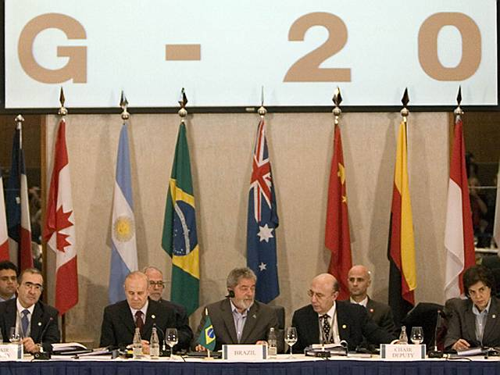
G-20 didirikan oleh para mentri keuangan dan gubernur bank sentral dari 19 Negara, yaitu:
Argentina
Australia
Brazil
Canada
China
France
Germany
India
Indonesia
Italy
Japan
Mexico
Russia
Saudi Arabia
South Africa
South Korea
Turkey
United Kingdom
United States of America

Slide 8
Can all member countries exert equal influence?
Konsensus merupakan prinsip yang utama dalam kegiatan G-20 dengan keleluasaan memberikan komentar, rekomendasi dan langkah-langkah untuk diterapkan.
Tidak ada mekanisme vote (pengambilan suara) dan resolusi yang resmi atau bahkan kriteria ekonomi dalam pengambilan keputusan.
Setiap member G-20 memiliki satu suara yang dapat aktif mereka gunakan dalam setiap kegiatan G-20. Dari beberapa poin ini kita bisa menilai bahwa setiap negara dapat memiliki pengaruh yang sama sesuai dengan komitmennya.

Slide 9
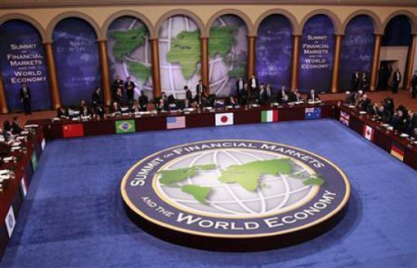
Struktur Organisasi:
Tidak seperti isntitusi internasional yang lainnya seperti: Organization for Economic Co-operation and Development (OECD), IMF or World Bank, G-20 (seperti juga G-7) tidak memiliki staf permanen. Ketua G-20 digilir diantara negara anggota, dan dipilih dari region yang berbeda setiap tahunnya.
Ketua bertugas untuk mengatur putaran ketua selanjutnya.
Ketua terpilih membangun sekretariat sementara untuk dipergunakan selama masa kepemimpinannya , yang dipakai untuk mengkoordinir kerja Group dan mengatur pertemuan-pertemuan serta memastikan keberlangsungan manajemen institusi selama setahun.

Slide 10
Ketua G-20
1999-2001 Canada
2002 India
2003 Mexico
2004 Germany
2005 China
2006 Australia
2007 South Africa
2008 Brazil
2009 United Kingdom
2010 Republic of Korea

Slide 11
G-20 Objectives
The G-20 Finance Ministers were tasked from the Washington summit to take forward work in the following five areas;
Strengthening transparency and accountability
Enhancing sound regulation
Promoting integrity in financial markets
Reinforcing international cooperation
Reforming the international financial institutions
There is some overlap between the five areas and therefore to avoid duplication the G-20 has set up four working groups to take the work forward. For more information visit G-20 Working groups .

Slide 12
Strengthening Transparency and Accountability:
We will strengthen financial market transparency, including by enhancing required disclosure on complex financial products and ensuring complete and accurate disclosure by firms of their financial conditions. Incentives should be aligned to avoid excessive risk-taking.

Slide 13
Enhancing Sound Regulation:
We pledge to strengthen our regulatory regimes, prudential oversight, and risk management, and ensure that all financial markets, products and participants are regulated or subject to oversight, as appropriate to their circumstances. We will exercise strong oversight over credit rating agencies, consistent with the agreed and strengthened international code of conduct. We will also make regulatory regimes more effective over the economic cycle, while ensuring that regulation is efficient, does not stifle innovation, and encourages expanded trade in financial products and services. We commit to transparent assessments of our national regulatory systems.

Slide 14
Promoting Integrity in Financial Markets:
We commit to protect the integrity of the world’s financial markets by bolstering investor and consumer protection, avoiding conflicts of interest, preventing illegal market manipulation, fraudulent activities and abuse, and protecting against illicit finance risks arising from non-cooperative jurisdictions. We will also promote information sharing, including with respect to jurisdictions that have yet to commit to international standards with respect to bank secrecy and transparency.

Slide 15
Reinforcing International Cooperation:
We call upon our national and regional regulators to formulate their regulations and other measures in a consistent manner. Regulators should enhance their coordination and cooperation across all segments of financial markets, including with respect to cross-border capital flows. Regulators and other relevant authorities as a matter of priority should strengthen cooperation on crisis prevention, management, and resolution.

Slide 16
Reforming International Financial Institutions:
We are committed to advancing the reform of the Bretton Woods Institutions so that they can more adequately reflect changing economic weights in the world economy in order to increase their legitimacy and effectiveness. In this respect, emerging and developing economies, including the poorest countries, should have greater voice and representation. The Financial Stability Forum (FSF) must expand urgently to a broader membership of emerging economies, and other major standard setting bodies should promptly review their membership. The IMF, in collaboration with the expanded FSF and other bodies, should work to better identify vulnerabilities, anticipate potential stresses, and act swiftly to play a key role in crisis response.

